Slide 1
構造を確認しましょう。

Slide 2
今日は９月５日です。
〇 It がS（主語）、is がV（動詞）、
September 5 がC（補語）です。
〇 it は形式上の主語で、日付を説明するために
使われています。
〇 today は副詞です。
「今日」という意味をもち、文全体を修飾しています。

Slide 3
日曜日です。
〇 It がS（主語）、is がV（動詞）、
Sunday がC（補語）です。
〇 it は形式上の主語で、「曜日」を指すために
使われています。

Slide 4
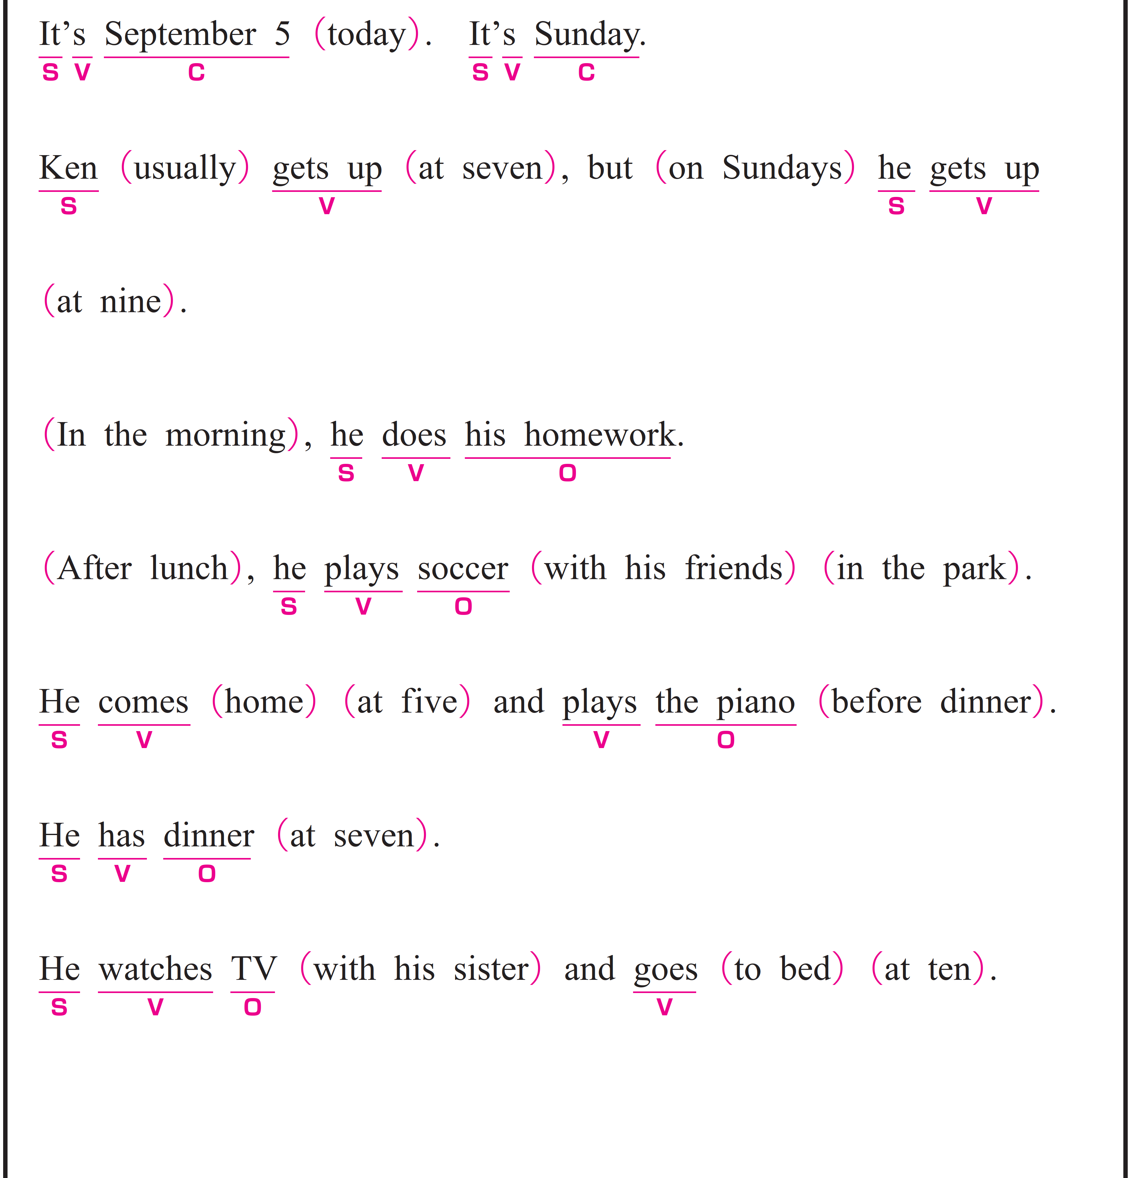
ケンはたいてい７時に起きますが、日曜日には、９時に起きます。
① Ken usually gets up at seven,
〇 Ken がS（主語）、 gets up がV（動詞）です。
〇 usually は副詞です。
「たいてい」という意味をもち、gets up を修飾しています。
〇 at seven は修飾語で副詞のはたらきです。
「7時に」という意味をもち、gets up を修飾しています。
② but on Sundays he gets up at nine.
〇 he がS（主語）、gets up がV（動詞）です。
〇 on Sundays は修飾語で副詞のはたらきです。
「日曜日は」という意味をもち、gets up を修飾しています。
〇 at nine は修飾語で副詞のはたらきです。
「9時に」という意味をもち、gets up を修飾しています。

Slide 5
午前中に宿題をします。
① In the morning,
〇 修飾語で副詞のはたらきです。
「午前中に」という意味をもち、文全体を修飾しています。
② he does his homework.
〇 he がS（主語）、does がV（動詞）、his homework がO（目的語）です。

Slide 6
昼食後、公園で友達とサッカーをします。
① After lunch,
〇 修飾語で副詞のはたらきです。
「昼食のあとに」という意味をもち、文全体を修飾しています。
② he plays soccer with his friends in the park.
〇 he がS（主語）、plays がV（動詞）、soccer がO（目的語）です。
〇 with his friends は修飾語で副詞のはたらきです。
「友達といっしょに」という意味をもち、
動詞 plays を修飾し、「誰とサッカーをするか」を説明しています。
〇 in the park は修飾語で副詞のはたらきです。
「公園で」という意味をもち、
動詞 plays を修飾し、「どこでサッカーをするか」を説明しています。

Slide 7
５時に帰宅し、そして夕食前にピアノをひきます。
① He comes home at five
〇 He がS（主語）、comes がV（動詞）です。
〇 home は副詞です。
「家に」という意味をもち、動詞 comes を修飾し、
「どこに帰るか」を説明しています。
〇 at five は修飾語で副詞のはたらきです。
「5時に」という意味をもち、動詞 comes を修飾し、
「いつに帰るか」を説明しています。
② and plays the piano before dinner.
〇 plays がV（動詞）、 the piano がO（目的語）です。
〇 接続詞 and によって、2つの動詞（comes と plays）が
同じ主語 He にかかっています。
〇 before dinner は修飾語で副詞のはたらきです。
「夕食の前に」という意味をもち、plays の時間を説明しています。

Slide 8
７時に夕食を食べます。
〇 He がS（主語）、has がV（動詞）、dinner がO（目的語）です。
〇 at seven は修飾語で副詞のはたらきです。
「7時に」という意味をもち、動詞 has を修飾し、
「いつ食べるか」を説明しています。

Slide 9
お姉さん［妹さん］とテレビを見て、そして 10 時に寝ます。
① He watches TV with his sister
〇 He がS（主語）、watches がV（動詞）、TV がO（目的語）です。
〇 with his sister は修飾語で副詞のはたらきです。
「姉（妹）といっしょに」という意味をもち、動詞 watches を修飾し、
「誰とTVを見るか」を説明しています。
② and goes to bed at ten.
〇 goes がV（動詞）です。
〇 接続詞 and によって、2つの動詞（watches と goes）が
同じ主語 He にかかっています。
〇 to bed は修飾語で副詞のはたらきです。
「ベッドへ」という意味をもち、goes の場所を説明しています。
〇 at ten は修飾語で副詞のはたらきです。
「10時に」という意味をもち、動詞 goes を修飾し、
「いつ寝るか」を説明しています。

